Slide 1


HỆ THỐNG GỢI Ý CÔNG THỨC NẤU ĂN TRỰC TUYẾN SỬ DỤNG KỸ THUẬT LỌC THEO NỘI DUNG
TRƯỜNG ĐẠI HỌC CẦN THƠ
SINH VIÊN THỰC HIỆN
Nguyễn Tấn Pil – B1812295
GIẢNG VIÊN HƯỚNG DẪN
TS. Trần Nguyễn Minh Thư

Slide 2
Đặt vấn đề
Phương pháp giải quyết vấn đề
Kết quả đạt được
Kết luận và hướng phát triển
NỘI DUNG
BÀI BÁO CÁO

Slide 3
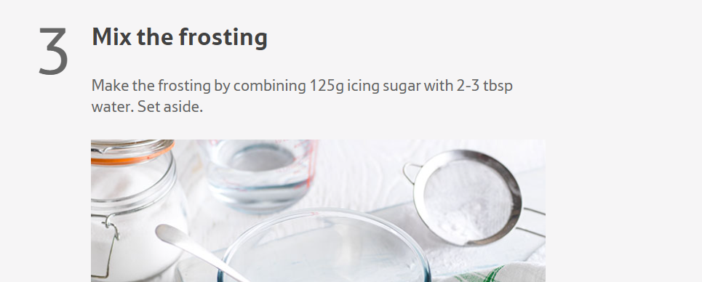
Đặt vấn đề
Phương pháp
Kết quả
Kết luận
ĐẶT VẤN ĐỀ
Tự tay chế biến các món ăn ngon là niềm vui
Học các món ăn mới lạ cũng rất thú vị
Một trang web dạy nấu ăn sẽ rất hữu ít
Tích hợp hệ thống gợi ý vào trang web
1

Slide 4
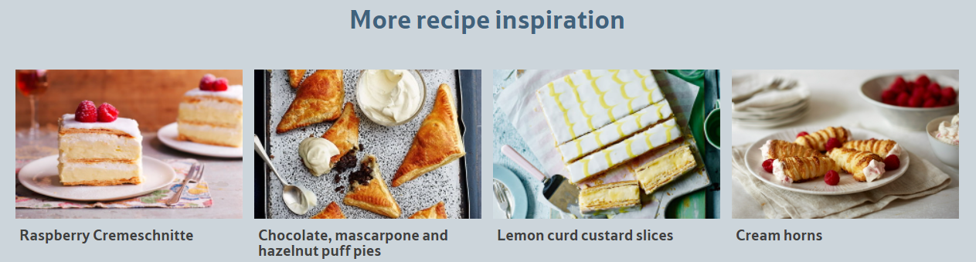
Đặt vấn đề
Phương pháp
Kết quả
Kết luận
PHƯƠNG PHÁP
Hệ thống gợi ý cung cấp các sản phẩm gợi ý liên quan với người dùng
Dựa trên nội dung: sử dụng thông tin mục dữ liệu
Dựa trên lọc cộng tác: sử dụng giao dịch hệ thống
2

Slide 5
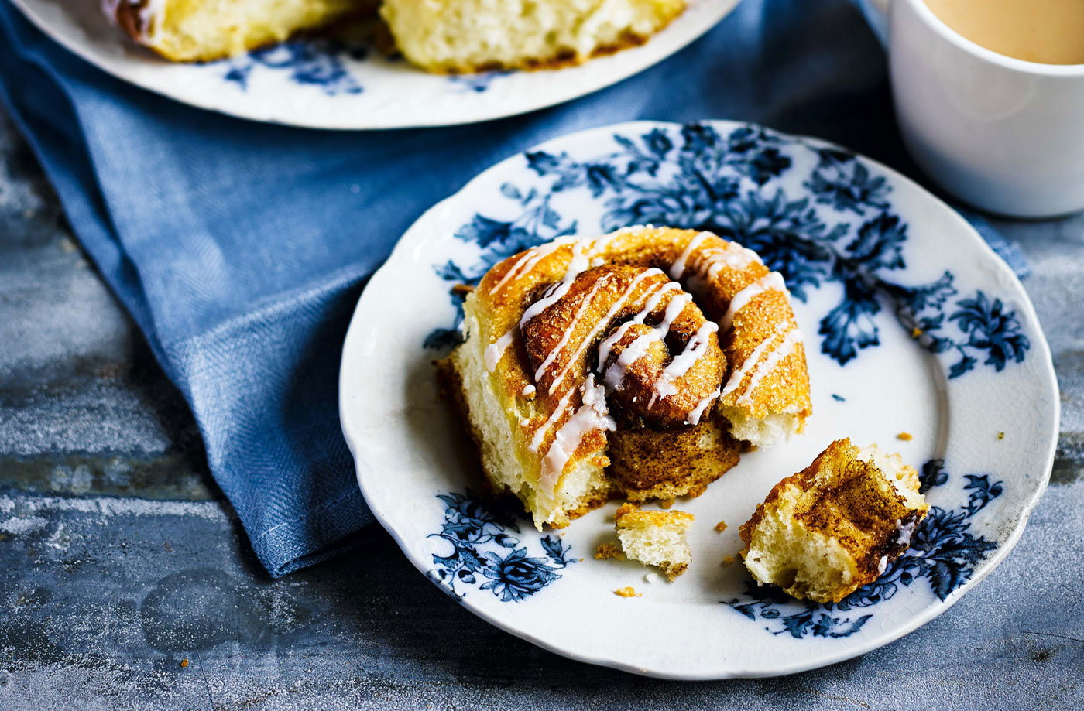
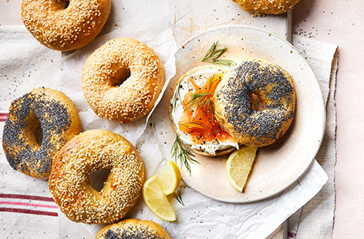

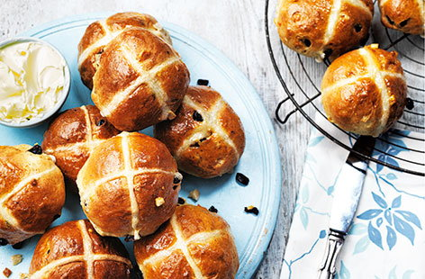
Đặt vấn đề
Phương pháp
Kết quả
Kết luận
PHƯƠNG PHÁP
Hệ thống gợi ý dựa trên nội dung tìm kiếm các mục dữ liệu tương tự với người dùng đã chọn hoặc mua
breakfast
Đã chọn
Đã chọn
Gợi ý
breakfast
3

Slide 6
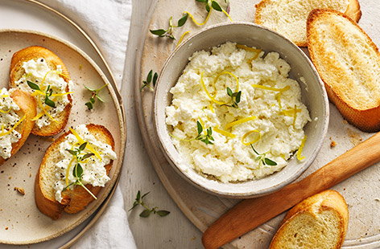
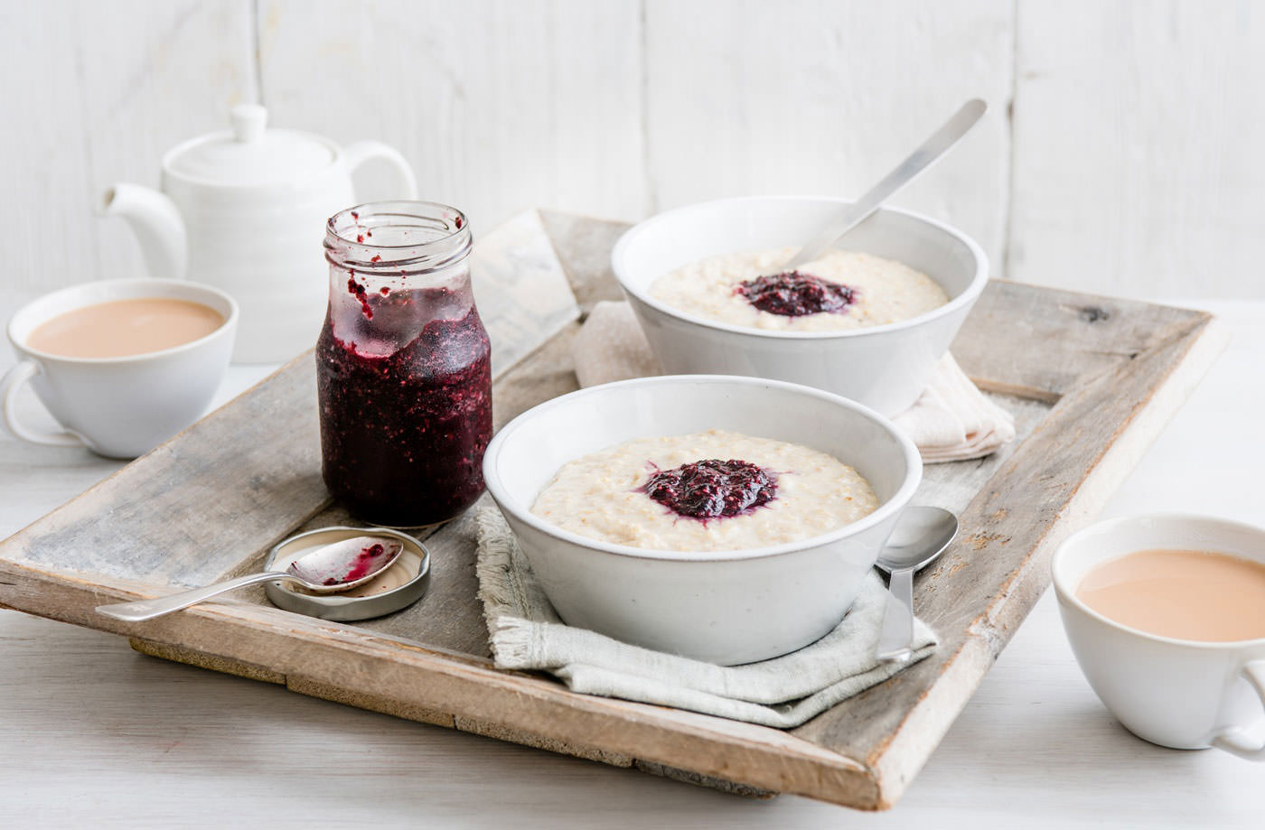
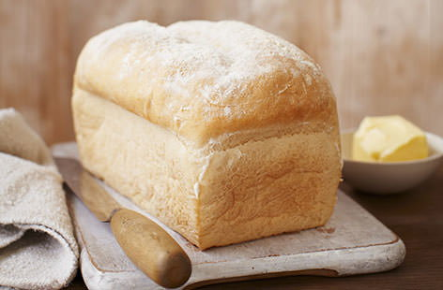
Đặt vấn đề
Phương pháp
Kết quả
Kết luận
PHƯƠNG PHÁP
5.0
2.0
4.0
?
?
?
4

Slide 7
Đặt vấn đề
Phương pháp
Kết quả
Kết luận
PHƯƠNG PHÁP
 | User
 | 5.0
 | 2.0
 | 4.0
 | Fat | Sar | Sum | Prot
 | 2.0 | 0.0 | 2.0 | 5.0
 | 2.0 | 2.0 | 7.0 | 3.0
 | 4.0 | 0.0 | 6.0 | 1.0
 | Fat | Sar | Sum | Prot
 | 10.0 | 0.0 | 10.0 | 25.0
 | 4.0 | 4.0 | 14.0 | 6.0
 | 16.0 | 0.0 | 24.0 | 4.0
X
=
Fat | Sagar | Sodium | Protein
30.0 | 4.0 | 48.0 | 35.0
0.26 | 0.03 | 0.41 | 0.3
5

Slide 8
Đặt vấn đề
Phương pháp
Kết quả
Kết luận
PHƯƠNG PHÁP
Fat | Sar | Sum | Prot
0.26 | 0.03 | 0.41 | 0.3
X
 | Fat | Sar | Sum | Prot
 | 0.0 | 5.0 | 2.0 | 3.0
 | 1.0 | 4.0 | 7.0 | 0.0
 | 1.0 | 2.0 | 6.0 | 6.0
 | Fat | Sar | Sum | Prot
 | 0.0 | 0.15 | 0.82 | 0.9
 | 0.26 | 0.12 | 2.87 | 0.0
 | 0.26 | 0.06 | 2.46 | 1.8
1.87
3.25
4.58
=
=>
6

Slide 9
Đặt vấn đề
Phương pháp
Kết quả
Kết luận
PHƯƠNG PHÁP
Dữ liệu tất cả công thức
Xây dựng ma trận quan hệ
Sắp xếp và lọc công thức tốt nhất theo độ tương tự
Công thức cần dự đoán
Tìm các công thức tương tự
Quy trình đưa ra công thức nấu ăn gợi ý
7

Slide 10
Đặt vấn đề
Phương pháp
Kết quả
Kết luận
PHƯƠNG PHÁP
STT | id | category | Total Fat | Saturated Fat | Sagars | Sodium | Protein
0 | 0HcezzsV2Vp5pJ4grVXX | dessert | 39.0 | 3.5 | 11.1 | 1.25 | 0.0
1 | 0fqGSUDoKDHKRouyZEYd | Snack | 1.0 | 0.0 | 0.0 | 0.00 | 0.8
2 | 1s2F0vszK6HwEJT9e4Vj | dessert | 14.0 | 4.0 | 37.0 | 0.30 | 2.9
Dữ liệu công thức nấu ăn có 135 dòng
Trong đó:
Total Fat : Tổng số chất béo
Sugars : Lượng đường
Sodium : Kim loại kiềm
Saturated fat : Chất béo bão hòa
Protein : Lượng đạm
8

Slide 11
Đặt vấn đề
Phương pháp
Kết quả
Kết luận
PHƯƠNG PHÁP
STT | id | userName | recipes_id
0 | 0SMROfDmhjfJDvboMXhQ2apnj3s1 | Chelsey Detrich | [‘zko7rf5CCvCOTtAyzT3i’, ‘…’]
1 | 3HnplKIpUQTafISY3FrexiD6D7F3 | Theresa P | [‘yzNhl7wWRAdFA6gmm2Xg’, ‘…’]
2 | 4k3t6SWqwkebd2N8h2BR14i76PB2 | Michael G | [‘qSp0bCIVhiOTXLvS3UNM’, ‘…’]
Dữ liệu người dùng có 30 dòng
Trong đó:
id :Định danh người dùng
userName :Tên người dùng
recipes_id : Danh sách công thức nấu ăn của người dùng
9

Slide 12

Đặt vấn đề
Phương pháp
Kết quả
Kết luận
Given-1 có 6 / 30 dự đoán đúng
Given-2 có 7 / 30 dự đoán đúng
But-at-all có 12 / 30 dự đoán đúng
10

Slide 13
Đặt vấn đề
Phương pháp
Kết quả
Kết luận
DEMO TRANG WEB
11

Slide 14

Đặt vấn đề
Phương pháp
Kết quả
Kết luận
Xây dựng trang web có tích hợp hệ thống gợi ý
Xây dựng được hệ thống gợi ý dựa trên nội dung
Tính toán độ tương tự giữa các công thức nấu ăn từ đó đưa ra gợi ý các công thức tương tự
Đánh giá độ chính xác bằng phương pháp Given-N và but-at-all
12

Slide 15
Đặt vấn đề
Phương pháp
Kết quả
Kết luận
HƯỚNG PHÁT TRIỂN
Thử nghiệm phương pháp lọc cộng tác
Thêm chức năng cập nhật công thức
Tạo thêm nhiều category
Cào thêm nhiều dữ liệu hơn
13

Slide 16



